Slide 1
Синус, косинус и тангенс острого угла прямоугольного треугольника
sin$α$
cos$α$
tg$α$

Slide 2
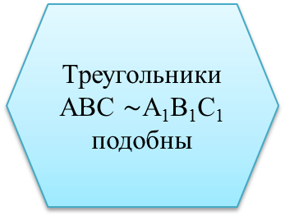
Признаки подобия треугольников
Треугольники АВС $\sim$А₁В₁С₁
подобны
если три стороны одного $∆$ пропорциональны трем сторонам другого $∆$
если два угла одного треугольника соответственно равны двум углам другого
Если сторона и два прилежащих к ней угла одного $∆$ соответственно равны стороне и двум прилежащим к ней углам другого $∆$
если две стороны и угол, заключенный между ними, одного $∆$ соответственно равны двум сторонам и углу, заключенному между ними, другого $∆$
если две стороны одного $∆$ пропорциональны двум сторонам другого $∆$, а углы, заключенные между этими сторонами, равны
Если три стороны одного треугольника соответственно равны трем сторонам другого треугольника

Slide 3
Синус, косинус и тангенс острого угла прямоугольного треугольника
AB – гипотенуза
BC – катет, противолежащий углу A
AC – катет, прилежащий углу A
A
sin$α$
$$α$$
cos$α$
tg$α$
C
B

Slide 4

Синус острого угла
sin$α$
Синусом острого угла прямоугольного треугольника называется отношение противолежащего катета к гипотенузе.
обозначение:
sin$α$
A
$$\sin{A}=\frac{BC}{AB}$$
$$α$$
(«синус альфа»)
C
B

Slide 5

Косинус острого угла
c$osα$
Косинусом острого угла прямоугольного треугольника называется отношение прилежащего катета к гипотенузе.
обозначение:
c$osα$
A
$$\cos{A}=\frac{AC}{AB}$$
$$α$$
(«косинус альфа»)
C
B

Slide 6
Тангенсом острого угла
t$gα$
Тангенсом острого угла прямоугольного треугольника называется отношение противолежащего катета к прилежащему катету.
обозначение:
t$gα$
A
$$\operatorname{tg}{A}=\frac{BC}{AC}$$
$$α$$
(«тангенс альфа»)
C
B

Slide 7
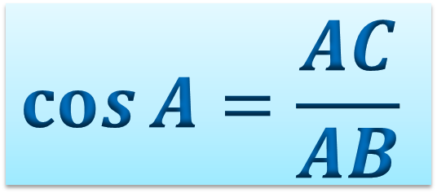
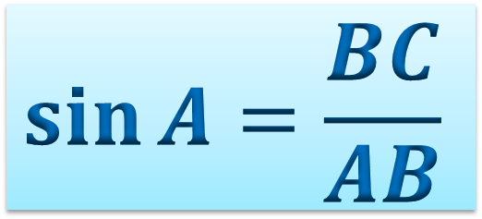
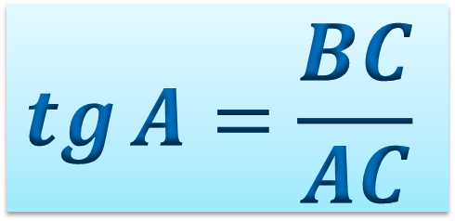
A
$$\sin{A}=\frac{BC}{AB}$$
$$α$$
$$\cos{A}=\frac{AC}{AB}$$
C
B
$\frac{\sin{A}}{\cos{A}}$=$\frac{BC}{AB}∙\frac{AB}{AC}=\frac{BC}{AC}$
$$\operatorname{tg}{A}=\frac{\sin{A}}{\cos{A}}$$
$$\operatorname{tg}{A}=\frac{BC}{AC}$$

Slide 8
$$\operatorname{tg}{A}=\frac{\sin{A}}{\cos{A}}$$
Тангенс угла равен отношению синуса к косинусу этого угла.

Slide 9
Основное тригонометрическое
тождество
sin²A + cos²A = 1

Slide 10
Задача

Slide 11
Задача

Slide 12
Итоги урока

